Slide 1
بنام خدا

Slide 2
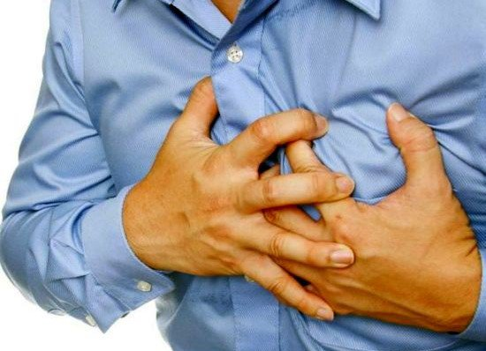
داروهای مورد مصرف در آنژین

Slide 3
تعریف آنژین و انواع آن:
شایع‌ترین بیماری ایسکمیک بافتی است که داروهای گشاد کنندۀ عروقی در آن به کار می‌روند. آنژین صدری عبارتست از درد دقفسه سینه حاصل از تجمع متابولیت‌های ایسکمی میوکارد است.
شایع‌ترین علت آنژین، انسداد آترومی عروق بزرگ کرونر است، جریان خون ناکافی که در عروق وجود دارد سبب آنژین کوششی می‌شود (آنژین کلاسیک).
آنژین و ازواسپا ستیک یا وارایانت یا پرینزمتال؛ آنژینی که با اسپاسم گذارا و موضعی بخشی از عروق که همراه با آترومای زمینه‌ای هستند دیده می‌شود. و سبب ایسکمی چشمگیرمیوکارد می‌شود.
علت عمدۀ آنژین صدری: عدم توازن بین نیاز قلب به اکسیژن و میزان اکسیژن تأمین شده به وسیله عروق کرونر است.
در آنژین کوششی در حین ورزش نیاز میوکارد به اکسیژن افزایش یافته ولی جریان خون کرونر متناسب با آن افزایش نمی یابد. و آسیبی ناشی از آن باعث درد می شود.

Slide 4
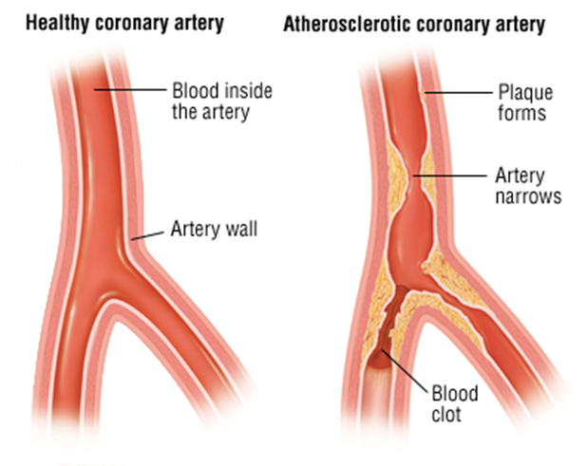

Slide 5
در برخی افراد ایسکمی همیشه با درد همراه نیست و سبب ایسکمی خاموش یا گردشی می شود. (Silent یا ambulatory).
در آنژین واریانت: اکسیژن رسانی به قلب به علت اسپاسم برگشت پذیر عروق کرونر کاهش پیدا می‌کند.
آنژین ناپایدار unstable angina): )یک سندرم حاد کرونر است. معمولا یک دوره های از آنژین در زمان استراحت رخ می دهد و شدت و دفعات و طول مدت درد قفسۀ سینه ای بیمار افزایش می یابد.
علت ایجاد آنژین ناپایدار: 1-افزایش مقاومت شریان کرونری اپیکاردی 2- تشکیل لخته های کوچک پلاکتی در نزدیک پلاک های آترواسکروتیک 3- ایجاد ترمبوس ناپایدار در محل پلاک های زخمی شده یا ترک خورده 4- التهاب

Slide 6
عرضه اکسیژن و تقاضای میوکارد برای اکسیژن را می توان با افزایش عرضه یا کاهش تقاضای اکسپژن تصحیح کرد.
در آنژین کوششی با کاهش کار قلب یا تغییر دادن متابولیسم میوکارد به سمت بسته هایی که نیاز کمتری به اکسیژن برای تولید هر واحد ATP دارند.
در آنژین واریانت می توان اسپاسم عروق کرونر را از طریق نیتراتها یا گشاد کننده های عروقی به طرف نمود .
در آنژین ناپایدار اقدامات جدی در جهت رسیدن به افزایش عرضۀ اکسیژن (دارو یا جراحی) و کاهش نیاز به اکسیژن است.

Slide 7

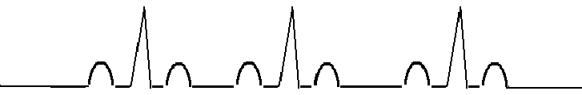
آنژین صدری یا آنژین قلبی به وضعیتی گویند که بیمار دچار درد قفسه سینه شده باشد که منشأ درد بیماری شریان‌های کرنری باشد.
دلیل ظهور آنژین صدری فقدان اکسیژن کافی در ماهیچه‌های قلبیست. این درد اغلب در ناحیه میان‌سینه چپ و با قابلیت انتشار(بیشتر در نوع ناپایدار) به بازوی چپ(گاه هردو بازو)٬ فک و بخش میانه دو شانه نیز دارد.

Slide 8
علت
آنژین (درد قفسه سینه) ناشی از انسداد نسبی شریان‌های کرونر قلب به مفهوم این است که قلب٬ خون کافی به‌خصوص در هنگام ورزش٬ فعالیت نیمه‌سنگین و سنگین و یا مواجهه با استرس دریافت نمی‌کند. اگر درد قفسهٔ سینه در هنگام استراحت وجود داشته ویا درد پس از تظاهر٬ ظرف چند دقیقه بهبود نیابد احتمال حمله قلبی وجود داشته و باید بیمار به نزدیکترین مرکز درمانی منتقل شود.
بعضی عوامل خطرساز پیدایش آنژین: سن بالا٬ جنسیت با درصد بالای بروز در مردان٬ یائسگی٬ سابقه‌خانوادگی آنژین٬ دیابت٬ مصرف دخانیات٬ کلسترول بالا(هایپرکلسترومی)٬ افزایش لحظه‌ای و یا زیاد ی فشار خون مزمن٬ چاقی٬ کمی تحرک و فعالیت بدنی و استرس می‌باشند.

Slide 9
علایم
آنژین (در هردو نوع) در بیمار پیش از احساس مشخصه درد خود را با احساس ناراحتی٬ هراس٬ سوزش٬ احساس فشار و سنگینی بر روی قفسه سینه بروز می‌دهد. ازآنجا که سنسورهای درد مشخص مربوط به قلب بر روی اعصاب وجود نداشته و بطور اشتراکی از سری اعصاب درد پوستی و اندام فوقانی بهره می‌برد٬ درد ناشی از آنژین بصورت قابل انتشار به بازو٬ انگشت کوچک دست چپ٬ فک و گردن است. درد فشارنده در ناحیه قفسه سینه و ازبین رفتن آن ظرف چند دقیقه پس از استراحت یا مصرف دارو تجویز شده توسط پزشک از شاخصه‌های نوع پایدار آن است. در برخی بیماران حالت تهوع٬ احساس کاذب آروغ زدن و تعریق نیز همراه با درد بروز می‌کند. نوعی آنژین با نام آنژین پرینزمتال وجود دارد که بیشتر در زنان جوان دیده می‌شود و در آن رگ‌های کرونر عادی و بدون انسداد بوده و دلیل آن اسپاسم در شریان کرونر است.

Slide 10
پاتوفیزیولوژی و داروهای مورد استفاده در آنژین
نیازمیوکار به اکسیژن : شاخص های اصلی این نیاز شامل کشش دیواره – فشار داخل بطنی- شعاع بطنی – ضخامت دیواره – تعداد ضربان قلب- قدرت انقباضی .
-به علت فعالیت مداوم نیاز قلب به اکسیژن بالاست- در هنگام افزایش ضربان قلب- قدرت انقباضی – فشار شریانی- حجم بطنی- نیاز قلب به اکسیژن افزایش پیدا می کند(در هنگام فعالیت بدنی و افزایش تحریک سمپاتیک) که این موارد سبب تسریع رخداد آنژین می شوند.
-داروهای کاهنده اندازه، ضربان، قدرت قلب، نیاز قلب را به اکسیزن کاهش می دهند. داروهای متسع کننده عروق- بتا بلاکرها – مسدودهای کانال کلسیم در انژین مفیدند.
-جریان تأخیری سدیم= طولانی شدن کفه پتانسیل عمل – جریان کلسیم را در PA فعالیت میوکارد

Slide 11
-داروهای مهارکنندۀ جریان تأخیری سدیم- به شکل غیر مستقیم جریان کلسیم را کاهش می‌دهند ودر کاهش قدرت انقباض قلبی موثرند.
-تمایل قلب به اسیدهای چرب به عنوان سوبسترا برای تولید انرژی بیشتر است.
-اکسیداسیون اسیدهای چرب برای تولید انرژی به اکسیژن بیشتری نیاز دارد در مقایسه با کربوهیدراتها.
- داروهایی که متابولیسم میوکارد را به طرف استفاده از گلوکز می برند (مهار کننده های اکسیداسیون اسیدهای چرب) باعث کاهش نیاز به اکسیژن می شوند.

Slide 12
شاخص جریان خون کرونر و اکسیژن رسانی به میوکارد
-در قلب سالم افزایش تقاضا برای O2 از طریق افزاش جریان خون کرونر تأمین می شود.
-جریان خون کرونر به فشار دیاستولی آئورت و طول زمان دیاستول بستگی دارد.
- در زمان سیستول فشار خون کرونر به مقدار ناچیزی می رسد.
-در تاکیکاردی طول زمان دیاسئول کم می شود. و یک عامل محدود کنندۀ خونرسانی به میوکارد است.
-جریان خون کرونر با مقاومت عروق نسبت معکوس دارد. عوامل مقاومت عبارتند از محصولات متابولیک و فعالیت اعصاب خودکار- تخریب آندوتلیوم عروق کرونر، توانایی عروق برای اتساع و افزایش مقاومت عروق کرونر را تغییر می دهد.

Slide 13
تونیستیبۀ عروقی
-تونیستیۀ آرتریولی و وریدی محیطی در تعیین استرس دیواره ای میوکارد نقش دارند.
-تونیستیۀ آرتریول ها مقاومت عروق محیطی و فشار خون شریانی را کنترل می کند.
-در هنگام سیستول فشار داخل بطن باید از فشار آئورت بیشتر شود. تا خون خارج شود.
- تون وریدی تعیین کنندۀ ظرفیت گردش خون وریدی است و مقدار خون جمع شده در سیستم وریدی را در مقابل مقدار بازگشتی به قلب تعیین می کند- تون وریدی نشان دهندۀ کشش دیواره دیاستولی است.

Slide 14
-مکانیسم داروهای مختلف در شل کردن عضلات صاف عروق
1-افزایش CGMP: CGMP دفسفوریلاسیون زنجیره های سبک میوزین را تسهیل از واکنش آکتین با میوزین جلوگیری می کند.
No – فعال کنندۀ گوانیلیل سیکلاز محلول است و با این مکانیسم عمل می کند. نیترو پروساید و نیتراتهای آلی از دهنده های No هستند که در درمان آنژین صدری کاربرد دارند- آترواسکلروز تولید No درون زاد در آندوتلیوم را کاهش می دهد.
2-کاهش کلسیم داخل سلولی
-بلوک کننده های کانال کلسیم- کاهش کلسیم داخل سلولی- از فعال شدن کینار زنجیرۀ سبک میوزین عضلات صاف جلوگیری میکنند و باعث اتساع عروق میشوند.
-مسدود کننده های بتا و مسدود کنندۀ کانال کلسیم ورود کلسیم به رشته های عضله قلبی را کاهش می دهند. در نتیجه تعداد ضربان- قدرت انقباض میوکارد ونیاز به اکسیژن را در اکثر شرایط کاهش می دهند.

Slide 15
3- پایدارسازی و جلوگیری از دپولاریزاسیون غشای سلول عضله صاف عروق
-با افزایش نفوذ پتاسیم به غشای سلول های تحریک پذیر پتانسیل غشاء در حد استراحت پایدار می شود.
-GMP باعث افزایش نفوذ کانال های پتاسیم فعال شده توسط Ca2 می شود.
داروهایی مثل سولفات مینوکیسدیل و نیکوراندیل با این مکانیسم عمل می کنند.
4- افزایش CAMP در سلول های عضلات صاف عروق
-افزایش CAMP موجب افزایش سرعت غیر فعال شدن کیناز زنجیرۀ سبک میوزین می شود. و از واکنش اکتین و میوزین جلوگیری به عمل می آید.
-مکانیسم گشادی عروق توسط آگونیست های B2 است. (در آنژین صدری کاربرد ندارند به علت تحریک قلب) فنولدوپام با این مکانیسم عمل می کند.

Slide 16
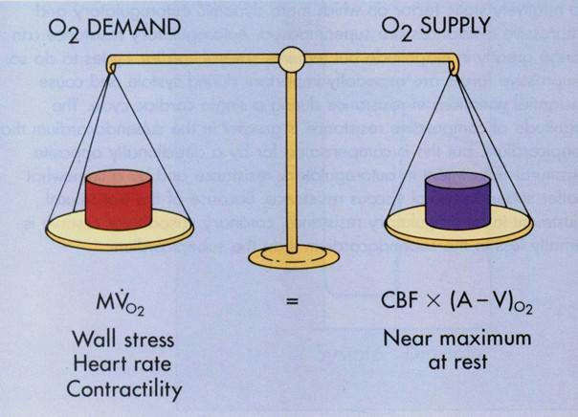

Slide 17
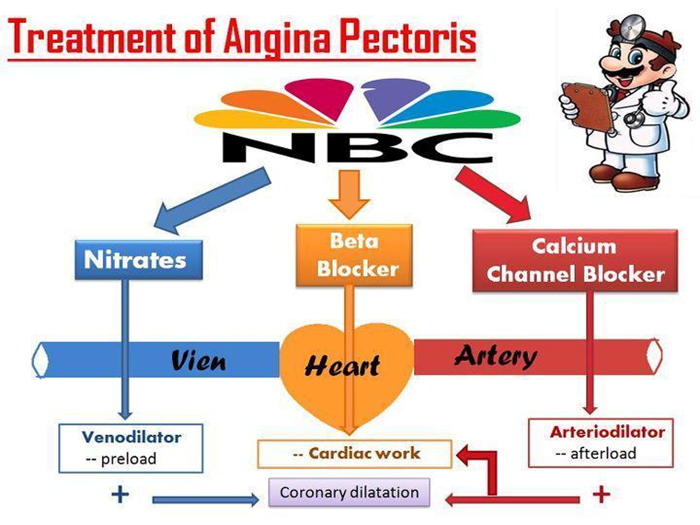

Slide 18
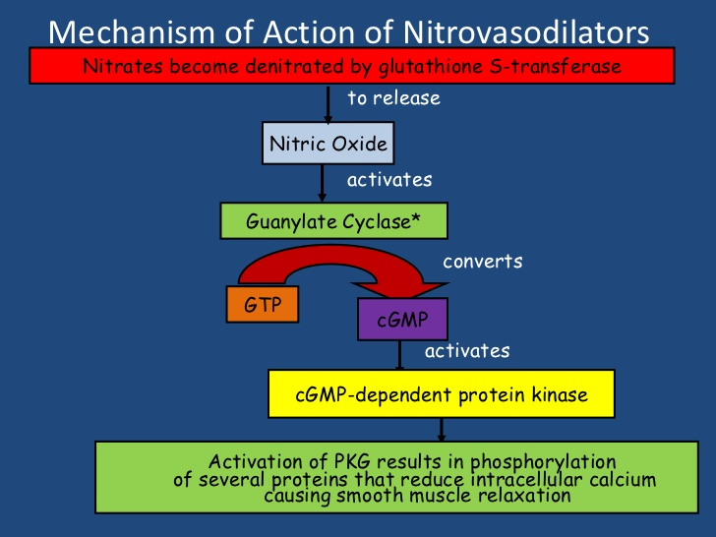

Slide 19
مکانیسم عمل نیتراتها
1-اثر بر عضلات صاف.
2-اثر بر روی اعضاء بدن
عضلات صاف جدار عروق.
سایر اعضاء دارای عضلات صاف
اثر بر پلاکتها
ایجاد متهموگلوبین
مصرف در مسمومیت با سیانید

Slide 20
درمان دارویی
استفاده از داروهای نیترات دار همانند نیتروگلیسیرین (Nitroglycerin): نیترات‌ها باعث انبساط موقت شریانها، و در نتیجه احیای جریان خون در رگهای جریان پایین می‌گردد. این دارو به فرم‌های متنوعی در بازار موجود است. از عوارض جانبی این قسم از داروها می‌توان به سرگیجه و سردرد اشاره کرد.
استفاده از داروهای بلوک کننده بتا: (نظیر پروپرانولول یا آتنولول)این داروها با توقف اثر اپینفرین بر روی گیرنده‌های بتای قلب و در نتیجه باعث کاهش سرعت فعالیت قلبی و فشار خون می‌گردند. بیماران آسمی از این دارو پرهیز داده می‌شوند.
استفاده از داروهای بلوک کننده کانال کلسیم: آنتاگونیست‌ کلسیم(نظیر نیفدیپین) این داروها همانند نیترات‌ها عمل می‌کنند و باعث انبساط شریانها می‌گردند، اما طرز کارشان متفاوت است مانند نیفدیپین .
استفاده از داروهای آسپیرین: آسپیرین با اختلال در انعقاد خون باعث کاهش احتمال تشکیل لخته‌های خطر زا در قلب می‌شود.
استفاده از داروهای ضد-پلاکت: از این قسم داروها برای بیمارانی استفاده می‌گردد که به آسپیرین حساسیت دارند. نمونهٔ اینگونه دارو Clopidogrel تیکلوپدین است.
استفاده از داروهای رقیق ساز خون: داروهای ضد انعقاد خون مانند وارفارین (Warfarin) را می‌توان نام برد.

Slide 21
درمان تهاجمی(Invasive)
در صورت موثر نشدن داروها ممکن است جراحی لازم شود روش‌های مختلف جراحی جهت رفع انسداد عروق خونی یا گشاد کردن عروق وجود دارد که موجب جریان خون بهتر قلب می شود.
آنژیوپلاستی
بای‌پس یا عمل جراحی گذرگاه شریان کرنری

Slide 22
تغذیه
پرهیز از چربی‌های اشباع شده(گوشت و لبنیات پرچربی)٬ کافئین و الکل و استفاده از سبزیهای تازه٬ غلات کامل و اسیدهای چرب ضروری در آنژین باید رعایت گردد. مکمل‌ها نیز با تقویت عضله قلب٬ کاهش کلسترول و تقویت بافت همبند و تسهیل کار سلول‌های خونی موجب کاهش علایم آنژین می‌شوند.

Slide 23
اثرات مفید و مضر نیتراتها در آنژین
نتیجه و مکانیسم | اثر
 | اثرات مفید بالقوه
کاهش کار و نیاز میوکارد به اکسیژن | کاهش حجم بطن و کاهش فشار شریانی و کاهش زمان تخلیه
برطرف شدن اسپاسم شریان کرونر | گشاد شدن شریان های کرونر اپیکارد
بهبود خونرسانی به منطقه ایسکمیک میوکارد | افزایش جریان خون جانبی
بهبود خونرسانی به بخش زیر آندوکارد | کاهش فشار دیاستولی بطن چپ
 | اثرات زیان آور بالقوه
افزایش نیاز میوکارد به اکسیژن-کاهش زمان خونرسانی دیاستولیک و خونرسانی کرونر | تاکیکاردی رفلکسی
افزایش نیاز میوکارد به اکسیژن | افزایش رفلکسی قدرت انقباضی

Slide 24
سمیت و عوارض نیتراتها
1-افت فشار وضعیتی
2-سردرد ضرباندار
3-تاکیکاردی
4-در افزایش فشار داخل جمجمه منع مصرف دارند.
5-در مصرف طولانی مدت نسبت به آنها تحمل ایجاد میشود.
6-بیماری دوشنبه
7-سرطانزایی به علت نیتروز آمینها.در معده و روده=R2-N-NO

Slide 25
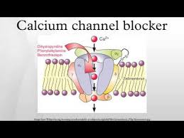
داروهای مسدد کانال کلسیم
ورود کلسیم از طریق کانالهای مختلفی باعث انقباض عضله قلبی میشود.
انواع این کانالها شامل L-T-N-P-Q-R
داروهای این خانواده شامل:آملودیپین-فلودیپین-ایسرادیپین-نیکاردیپین-نیفدیپین-نیزولدیپین-نیترن دیپین-دیلتیازم-وراپامیل

Slide 26
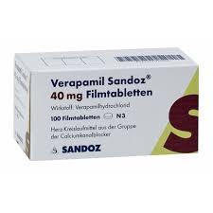
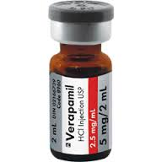
فارماکوکینتیک
درمصرف از راه خوراکی موثرند
اثر عبور اول آنها بالاست
اتصال به پروتئین پلاسما بالا ست
وراپامیل و دیلتیازم از راه وریدی نیز مصرف میشوند.

Slide 27
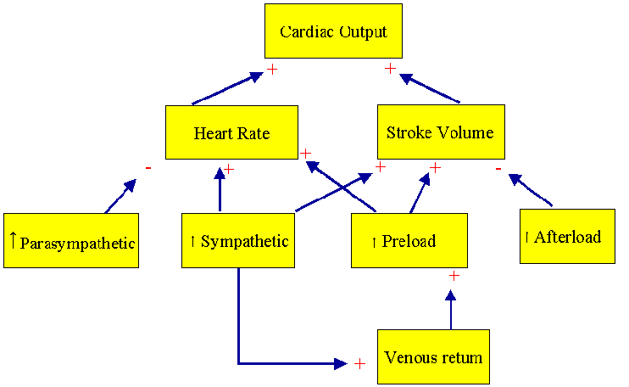
مکانیسم عمل

Slide 28
مکانیسم عمل
کانال کلسیم نوع L در عضلات قلب و عضلات اسکلتی غالب هستند.
نیفیدیپین و دی هیدروپیریدین به زیر واحد آلفا متصل میشوند.
وراپامیل و دیلتیازم به گیرندهای متفاوت متصل میشوند.
به بخش داخلی غشاء متصل و باعث کاهش تناوب باز شدن در پاسخ به دپولاریزاسیون میشوند.
کاهش در در جریان کلیسم باعث شل شدن طولانی مدت عضلات صاف و کاهش قدرت انقباضی در تمام عضلات قلبی و کاهش سرعت ضربان در ضربان ساز گره سینوسی-دهلیزی و کاهش سرعت هدایت در گره دهلیزی –بطنی همراه هست.
نیروی انقباضی میوکارد قلب را کاهش میدهند=کاهش نیاز به اکسیژن
کاهش فشار شریانی و داخل بطنی.گشاد کردن عروق محیطی(دیلتیازم و وراپامیل)=کاهش کشش دیواره بطن و کاهش نیاز به اکسیژن.

Slide 29
مکانیسم عمل
کاهش ضربان قلب به وسیله دیلتیازم و وراپامیل=کاهش نیاز به اکسیژن.
رفع اسپاسم شریان کرونر در اسپاسم واریانت.(مهمترین درمان پیشگیرانه در این نوع آنژین صدری)
وراپامیل و دیلتیازم هدایت الکتریکی گره دهلیزی بطنی را کاهش میدهند.(دی هیدرو پیریدین ها اثر ندارند)-وراپامیل بیشتر اثر دارد.بنابر این هر دو در تاکی کاردی فوق بطنی کاربرد دارند..
نیفدیپین اثری بر هدایت دهلیزی-بطنی ندارد.
اثر آنتاگونیستی اختصاصی بر سیستم سمپاتیک=دیلتیازم بیشتر از وراپامیل است.و نیفدیپین بدون اثر است.(تاکیکاردی رفلکسی شایع است) اما با وراپامیل و دیلتیازم بیشتر است.
نیمودیپین میل ترکیبی بالایی به عروق مغزی دارد و عوارض پس از خونریزی زیر عنکبوتیه را کاهش میدهد.در بیماران مبتلاء به سکته مغزی هموراژیک به کار میرود.
نیکاردیپین اثرات مشابه دارد.از طریق انفوزیون داخل شریانی مغزی برای پیشگیری از وازواسپاسم مغزی در سکته مغزی به کار میرود.

Slide 30
کاربرد بالینی
درمان آنژین
درمان فشار خون بالا.
تاکی اریتمی های فوق بطنی.
کاردیو میوپاتی هیپر تروفیک.
میگرن.
وراپامیل و دیلتیازم در افت فشار خون بهتر تحمل میشوند.
وراپامیل و دیلتیازم در افراد با سابقه تاکیکاردی و فلوتر و فیبریلاسون دهلیزی اثرات سودمند تری دارند.

Slide 31
سمیت و عوارض دارویی
مهار بیش از حد ورود کلسیم=افت شدید عملکرد قلبی مثل ایست قلبی –برادی کاردی-بلوک دهلیزی بطنی-نارسایی قلب.
نیفدیپین خطر انفارکتوس میوکارد را در افراد با فشار خون بالا زیاد میکند.
مسددهای کوتاه اثر کانال کلسیم به علت افزایش خطر بروز حوادث قلبی نباید استفاده شوند(نیفدیپین)
مصرف همراه با بتا بلاکرها اثر تضعیفی قلب را افزایش میدهد.

Slide 32
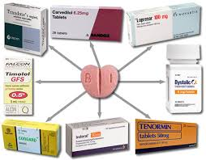
مسدود کنندهای بتا آدرنرژیک.
در درمان آنژین کوششی مفید هستند.
اثرات مفید آن به خاطر کاهش ضربان قلب –قدرت انقباضی قلب و فشار خون است.
نتیجه اثرات بالا کاهش نیاز عضله قلب به اکسیژن هم در زمان استراحت و هم فعالیت بدنی است.
ضربان قلب کمتر باشد=زمان خونرسانی دیاستولی افزایش میابد در نتیجه خونرسانی کرونری بهبود میابد.
پس مهمترین استراتژی درمانی این داروها شامل :1-کاهش ضربان قلب 2-کاهش فشار خون.
این داروها موجب کاهش مرگ و میر در بیماران مبتلاء به انفارکتوس میوکارد میگردد.
از سکته مغزی در بیماران مبتلاء به فشار خون بالا جلوگیری میکنند.

Slide 33
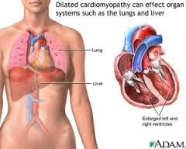
عوارض
افزایش حجم پایان دیاستولی و افزایش زمان تخلیه.که باعث افزایش نیاز میوکارد به اکسیژن میگردد. البته با مصرف نیتراتها به طور همزمان میتوان این ایراد را برطرف کرد.
ضعف- عدم تحمل فعالیت-بی خوابی-کابوس-تشدید لنگیدن متناوب-و اختلال در نعوظ.
موارد منع مصرف: آسم-برادی کاردی شدید-بلوک دهلیزی-بطنی-سندرم برادی کاردی –تاکی کاردی-نارسایی شدید بطن چپ.

Slide 34
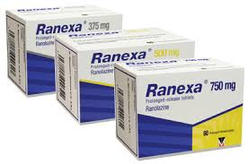
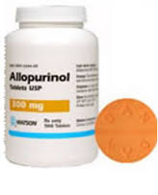
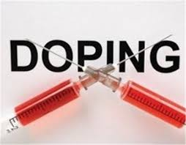
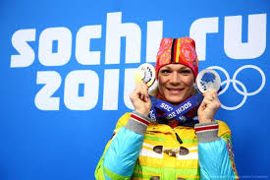
داروهای جدید ضد آنژین
رانو لازین:باعث کاهش جریان دیررس سدیم میگردد.بنابر این جریان کلسیم به داخل سلول کاهش میابد.
نتیجه نهایی کاهش کشش دیاستولیک –قدرت انقباضی قلبی- و عملکرد قلبی.
در درمان آنژین پایدار کاربرد دارد.
تریمتازیدین:تعدیل کننده متابولیسم است.مسیر اکسیداسیون اسید چرب را در میوکارد قلب مهار میکند.و مصرف اکسیژن برای تولید انرژی کاهش میابد.در آنژین پایدار موثر است.
آلوپورینول:یک نوع تعدیل کننده متابولیسم است.این دارو آنزیم گزانتین اکسیداز را مهار میکند.این دارو زمان ورزش در بیماران آترواسکلروتیک را طولانی میکند.
تریمتازیدین

Slide 35


داروهای جدید ضد آنژین
ایوابرادین:مسدود کننده انتخابی کانال سدیم است.باعث مهار کانال سدیم در گره سینوسی –دهلیزی میگردد.ضربان قلب را کاهش میدهند.در حملات آنژینی نقش دارد.
RhO –کیناز(ROCK):خانواده ایی از آنزیم های که شل شدن عروق را مهار میکنند.این آنزیم در اسپاسم عروقی و فشار خون بالای ریوی نقش دارند.داروهایی که این آنزیم ها را هدف قرار میدهند احتمالا در آنژین موثر هستند.
فاسودیل مهار کننده این آنزیم است که در آزمایشات حیوانی اسپاسم عروقی کرونر را کاهش میدهد.

Slide 36

کاربرد بالینی داروهای ضد آنژین
بیماری CAD:بهترین کار باز کردن عروق از طریق وارد کردن استنت یا پیوند بای پس شریان کروناری.
مراحل درمان:1-اصلاح عوامل خطر ساز مثل مصرف سیگار-فشار خون بالا-هیپر لیپیدمی-چاقی-وافسردگی بالینی.2-مصرف داروهای ضد پلاکت مثل اسپیرین و دیپیریدامول و داروهای ضد چربی (استاتین ها) برای جلوگیری ازانفارکتوس میوکارد و مرگ.
آنژین کوششی:(angina of effort):نیتراتها –مسددهای کانال کلسیم و مسددهای بتا زمان لازم برای شروع این آنژین را طولانی میکنند.
بهترین انتخاب به پاسخ فردی بیمار ربط دارد.
در بیمارانی که همزمان مبتلاء به فشار خون بالا هستند مسدد های کانال کلسیم آهسته رهش یا طولانی اثر و بتا بلکرها موثرند.
در افراد با فشار خون طبیعی نیتراتها ی طولانی اثر مناسبند.
استفاده از چند دارو در کنار هم بهتر است =مسددبتا+مسددکانال کلسیم یا دو مسدد کانال کلسیم.

Slide 37
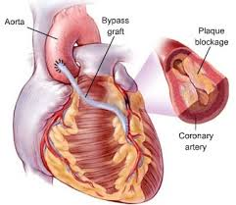
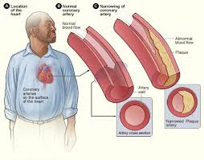
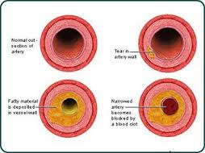
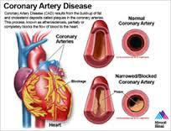

Slide 38
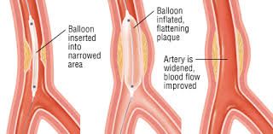
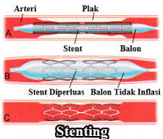
آنژین وازواسپاستیک
نیتراتها و مسددهای کانال کلسیم داروهای مناسبی هستند.
این داروها با جلوگیری از اسپاسم شریان کرونر عمل میکنند.
باز کردن عروق با روش جراحی و آنژیوپلاستی در بیماران مبتلاءبه آنژین واریانت اندیکاسیون ندارد.
آنژین ناپایدار:تشکیل ترومبوس غنی از پلاکت مکانیسم اصلی این نوع است.
1-آسپیرین و کلوپیدوگرل اندیکاسیون دارند.2-هپارین وریدی و زیر جلدی هم کاربرد دارد.
3-در صورت نیاز به مداخله جراحی از داروهای آبسیکسیماب و نیتروگلیسیرین وبتا بلاکر هم استفاده میگردد.4-درمان با کاهنده لیپید و مهارکننده ACE

Slide 39
شریان محیطی و لنگش متناوب
لنگش متناوب بر اثر انسداد جریان خون توسط آتروم ها در شریان های بزرگ و متوسط پدید می آید.
درمان:
1-کارگذاری استنت در عروق مسدود شده
2-ورزش درمانی.
3-کنترل هیپر لیپیدمی-فشار خون بالا-چاقی-ترک سیگارو کنترل دیابت
4-کلوپیدوگرل و آسپیرین برای پیشگیری از لخته شدن.
5-سیلوستازول و پنتوکسی فیلین(گزانتینی)=از طریق کاهش ویسکوزیته خون وتغییر شکل گلوبولهای قرمز عبور خون را تسهیل میکنند.

Slide 40
نیتراتها+مسددبتا+مسدد کلسیم | مسدد بتا یا کلسیم | نیتراتها به تنهایی | متغییر
کاهش | کاهش | افزایش رفلکسی | ضربان قلب
کاهش | کاهش | کاهش | فشار شریانی
بدون تغییر یا کاهش | افزایش | کاهش | چجم پایان دیاستولی
بدون تغییر | کاهش | افزایش رفلکسی | قدرت انقباض
بدون تغییر | افزایش | کاهش | زمان تخلیه

